Slide 1
Sales_Lead 마케팅 플랫폼
4조 유희상 박지용 정종찬 임연주

Slide 2
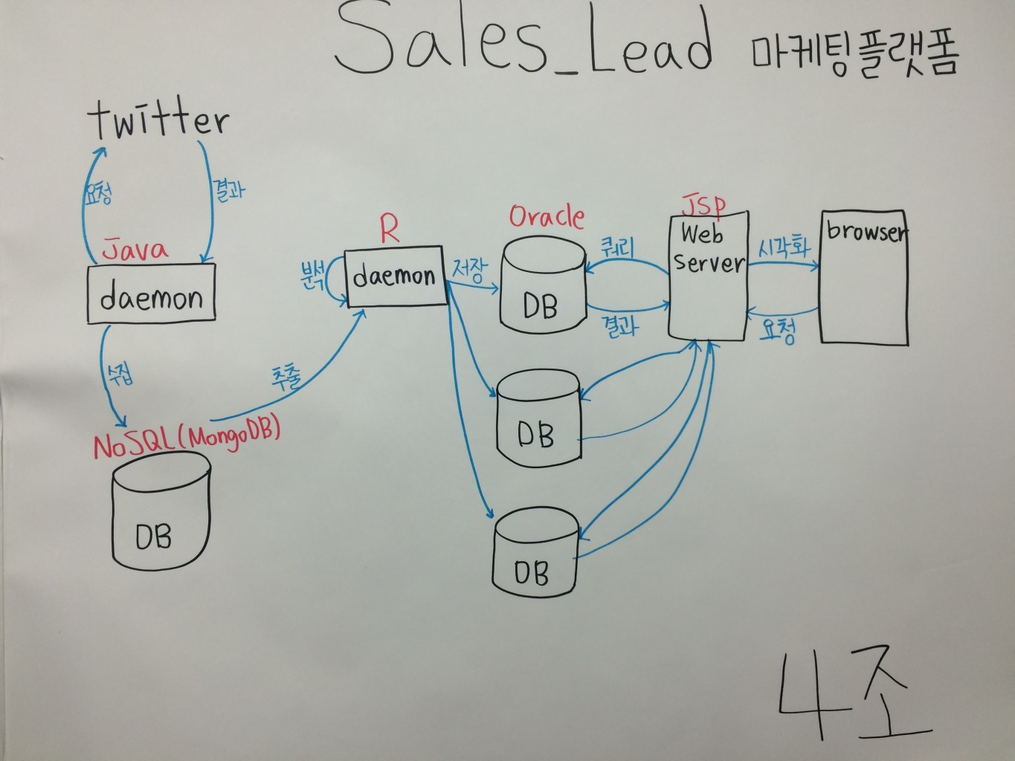
01
역할 및 분담

Slide 3
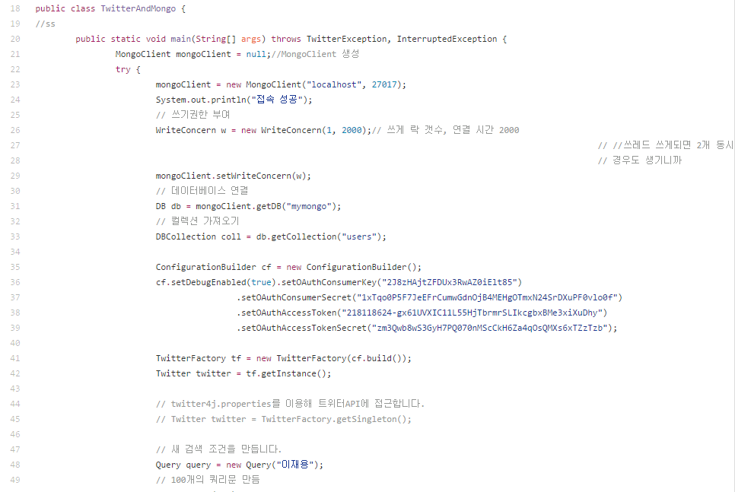
02
진행상황
(데몬제작)

Slide 4
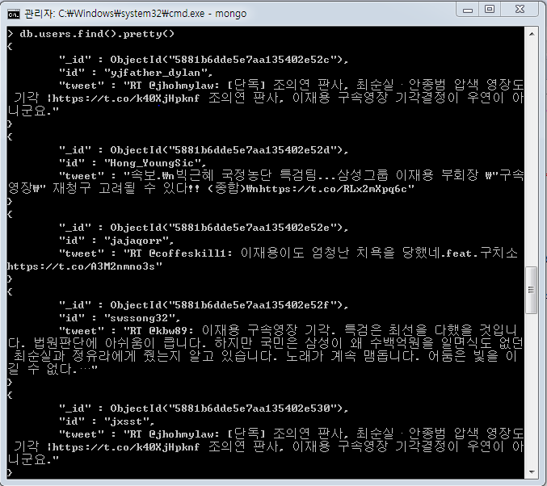
02
진행상황
(데몬제작)

Slide 5
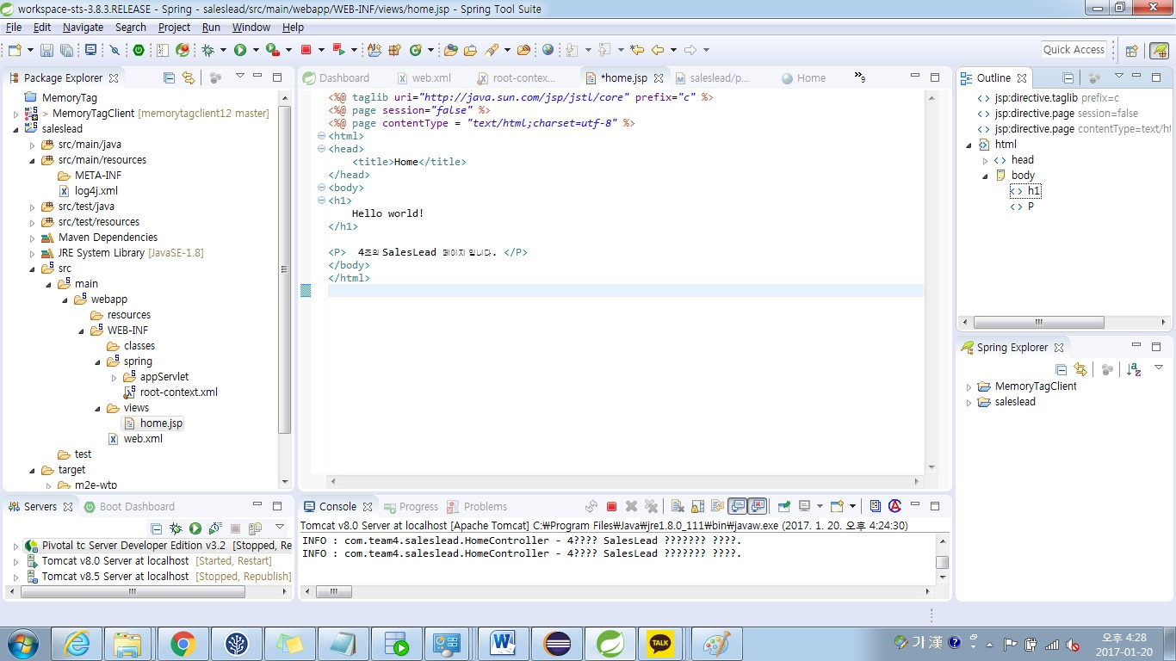
02
진행상황
(웹)

Slide 6
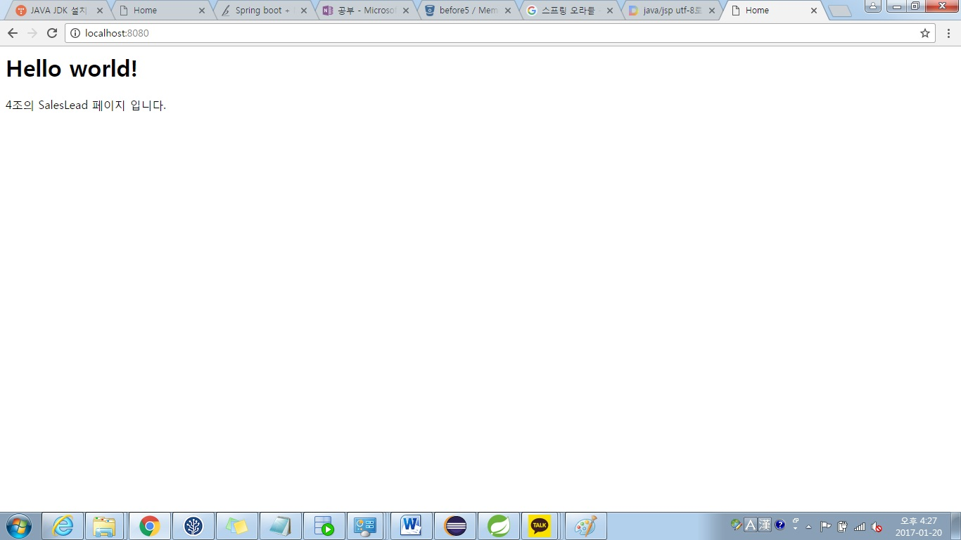
02
진행상황
(웹)

Slide 7
03
향후계획
MongoDB에 저장된 데이터를 R로 추출 후 초기 분석 (분류)
회원가입, 로그인 기능 구현(컨트롤러, 서블릿, jsp)

Slide 8

THANK YOU
Notes:
Thumbs up image 출처 : http://www.freepik.com/free-icon/thumb-up-black-hand-symbol_731820.htm#term=thumbs up&page=2&position=21

